Slide 2
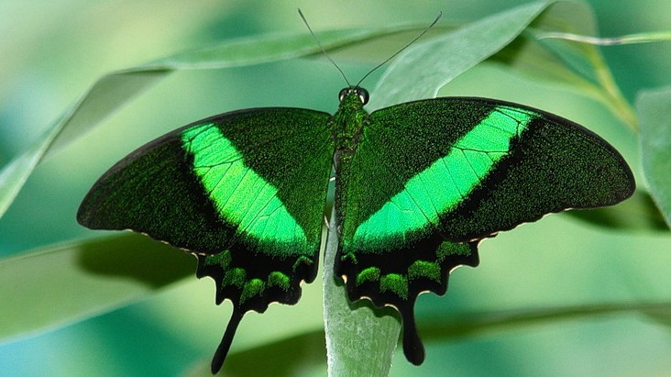
Синквейн

Slide 3
Слово «синквейн»
происходит
от французского слова «пять».
Это короткая
стихотворная форма,
состоит из пяти строк.
Пишется такое стихотворение
по особым правилам.

Slide 4
Вариации
Зеркальный синквейн
Синквейн-бабочка
Корона синквейнов
Гирлянда синквейнов
Обратный синквейн

Slide 5
Вариации
Обратный синквейн (Reverse cinquain) — с обратной последовательностью стихов (2—8—6—4—2);
Зеркальный синквейн (Mirror cinquain) — форма из двух пятистрочных строф, где первая — это традиционный, а вторая — обратный синквейны;
Синквейн-бабочка (Butterfly cinquain) — девятистрочная форма со слоговой структурой 2—4—6—8—2—8—6—4—2;
Корона синквейнов (Crown cinquain) — 5 традиционных синквейнов, образующих завершенное стихотворение;
Гирлянда синквейнов (Garland cinquain) — аналог венка сонетов корона синквейнов, к которой добавлен шестой синквейн, где первая строка взята из первого синквейна, вторая строка из второго, и т. д

Slide 6
Дидактический синквейн
Первая строка — тема синквейна, заключает в себе одно слово (обычно существительное или местоимение ), которое обозначает объект или предмет, о котором пойдет речь.
Вторая строка — два слова (чаще всего прилагательные или причастия ), они дают описание признаков и свойств выбранного в синквейне предмета или объекта.
Третья строка — образована тремя глаголами или деепричастиями, описывающими характерные действия объекта.
Четвертая строка — фраза из четырёх слов, выражающая личное отношение автора синквейна к описываемому предмету или объекту.
Пятая строка — одно слово- резюме, характеризующее суть предмета или объекта

Slide 7
Составление синквейна
Сформулировать тему
2. Подобрать прилагательные, описывающие свойства, характеризующие тему
3. Подобрать глаголы, описывающие действия темы
4. Выразить свое личное отношение к теме одной фразой
5. Подобрать одно заключительное слово, характеризующее тему

Slide 8
Правила составления синквейна
Имя существительное
Имя прилагательное
Имя прилагательное
Глагол
Глагол
Глагол
Предложение из нескольких слов,
показывающее отношение к теме
Слово, связанное с первым словом ,
отражает сущность темы

Slide 9
Создание
коллективного синквейна
Тема
«Примерный пешеход»
Классный час

Slide 10
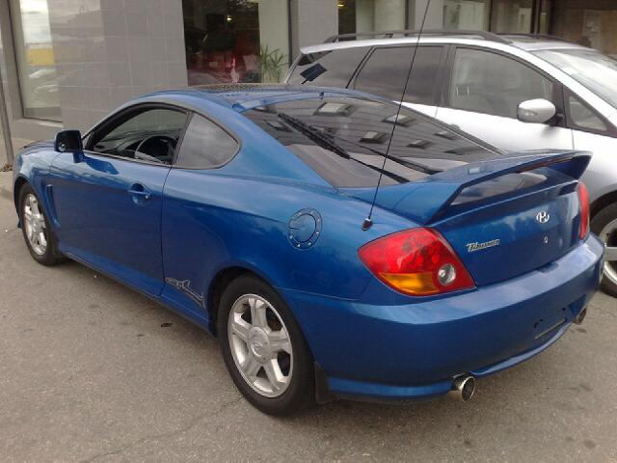
Автомобиль
Быстрый, скоростной.
Движется, мчится, сигналит.
Автомобиль облегчает человеку передвижение.
Средство повышенной опасности.

Slide 11
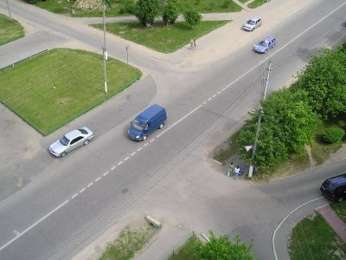
Опасная, широкая
Дорога
Опасная широкая.
Лежит, вьется, бежит.
На дороге надо быть предельно внимательным.
Движение

Slide 12
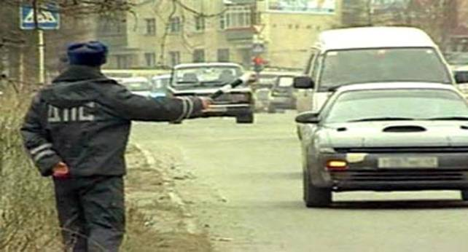
Инспектор
Справедливый, строгий.
Следит, предупреждает, наказывает.
Инспектор следит за выполнением правил на дороге.
Регулировщик

Slide 13
Самостоятельно при выполнении домашней работы
Самостоятельно на уроке
В составе малой группы с последующим конкурсом на лучший синквейн, составленный по выбранной теме
В составе учебной группы при участии учителя, выступающего в качестве ведущего, помогающего группе составить синквейн
При выполнении контрольного задания на составление синквейна, написание рассказа по синквейну или определение темы неполного синквейна.
Организационные формы работы с синквейнами.

Slide 14
Способы работы учащихся
Составление нового синквейна.
Составление краткого рассказа по готовому синквейну с использованием слов и фраз, входящих в состав синквейна.
Коррекция и совершенствование готового синквейна.
Анализ неполного синквейна без указания темы синквейна и определение названия темы этого синквейна.

Slide 15
Педагогическая ценность
Умение делать выводы
Свободное творчество
Синквейн
Способности
к анализу
Умение
обобщать

Slide 16
Обогащает словарный запас
Подготавливает к краткому пересказу
Учит формулировать идею (ключевую фразу)
Позволяет почувствовать себя хоть на мгновение творцом
Получается у всех
Педагогическая ценность

Slide 17
Три пути ведут к знанию:
Путь размышлений – это путь самый благородный,
Путь подражания – это самый легкий.
И путь опыта – это путь самый горький…
Конфуций

